Slide 1
Л.Н. ГУМИЛЕВ АТЫНДАҒЫ ЕУРАЗИЯ ҰЛТТЫҚ УНИВЕРСИТЕТІ
10-ДӘРІС
Эксперименттік есептер (сандық және сапалық есепттер)

Slide 2
ДӘРІС ЖОСПАРЫ:
Сандық эксперименттер және оның маңызы
Санды эксперименттерді мектеп физика курсында қолдану
Сапалық эксперименттер
Сапалық эксперименттерді мектеп физика курсында қолдану

Slide 3
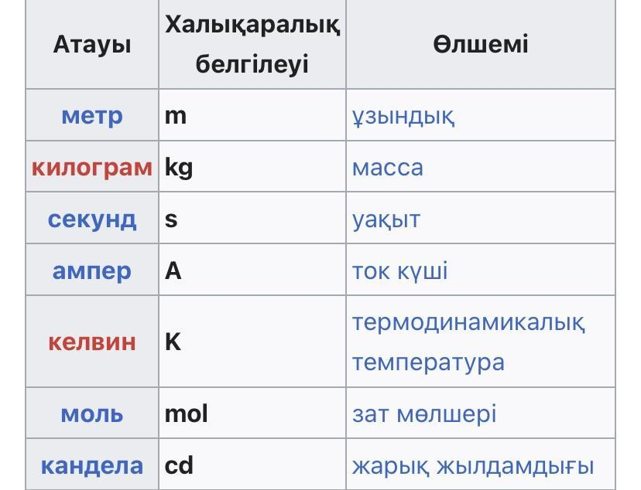
1. ВАКУУМДЫҚ ТЕХНИКАСЫНЫҢ ДАМУ ТАРИХЫ
1. Сандық эксперименттер
Сандық эксперименттер нақты өлшемдер мен статистикалық деректерге негізделеді.
Нәтижелерді сандық көрсеткіштер арқылы бағалайды.
Көбіне математикалық және статистикалық талдаулар қолданылады.
Мақсаты — дәлелді нәтижелер алу үшін нақты және объективті деректер жинау.

Slide 4
Сандық эксперименттерді физикада қолдану
Сандық эксперименттерді физикада қолдануға мысалдар:
Қозғалыс заңдарын зерттеу: - Ньютонның екінші заңы \( F = ma \) сияқты негізгі заңдарды тексеру үшін физикада сандық эксперименттер жүргізіледі. - Мысалы, дененің қозғалысын зерттеу кезінде үдеу, уақыт және жылдамдықты өлшеп, олардың арасындағы байланысты сандық мәндер арқылы анықтайды
Электр және магнетизм құбылыстарын зерттеу: - Ток күші, кернеу және кедергі арасындағы байланысты тексеру үшін Ом заңының сандық эксперименттері өткізіледі. - Өлшеу құралдары арқылы нақты деректер алынып, материалдардың электр өткізгіштік қасиеттері зерттеледі.
Оптикалық құбылыстарды зерттеу: - Жарықтың сыну, шағылу, интерференция және дифракция заңдылықтарын зерттеу үшін сандық әдістер қолданылады. - Мысалы, интерференция құбылысын зерттегенде жарық толқындарының ұзындығы мен жол айырмашылығын өлшеп, толқындардың өзара әсерін сандық түрде бағалайды.
Нақты және өлшенетін деректерді жинауға, табиғат заңдарын тексеруге және күрделі физикалық құбылыстарды зерттеуге мүмкіндік береді. Сандық эксперименттер арқылы физикада алынған нәтижелер сандық дәлдікке ие болады, бұл болжау, есептеу және модельдеу процестерінде маңызды.

Slide 5
Сандық эксперименттердің физика сабағындағы маңызы
Модельдеу
Теорияны тексеру
Технологиялық даму
Нақтылық

Slide 6
2.Сапалық эксперименттер
Сапалық эксперименттер сипаттамалар мен сапалық мәліметтерге сүйенеді.
Деректерді сандық мәндерге емес, сипаттауларға негіздеп түсіндіреді.
Көбіне бақылаулар, сұхбаттар немесе анкета әдістері қолданылады.-
Мақсаты — құбылыстардың мәнін түсіну және олардың негізгі қасиеттерін анықтау.

Slide 7
Сапалық эксперименттерді физика сабағында қолданудың маңызы
Құбылыстарды түсіну
Теорияны тәжірибемен байланыстыру
Танымдық қызығушылықты арттыру

Slide 8
Физика курсынан мысалдар:
1
2
3
Механка тарауы бойынша:
Оптика тарауы бойынша:
Электр және магнетизм
Жарықтың шағылуы мен сынуын бақылау*: Әйнек немесе судың бетіне лазер сәулесін бағыттау арқылы жарықтың шағылу және сыну құбылыстарын бақылау. Оқушылар жарық сәулесінің ортаға байланысты қалай өзгеретінін көреді.
Дене қозғалысын бақылау: Мысалы, әртүрлі беттердегі (тегіс, кедір-бұдыр) дененің қозғалыс сипаттамаларын салыстыру. Оқушылар үйкеліс күші әсерін байқап, оның дененің қозғалысына қалай әсер ететінін сапалы түрде түсінеді.
Магнит өрісін бақылау: Темір үгінділерін магниттің айналасына шашып, магнит өрісінің сызықтарын көру. Оқушылар магнит өрісінің табиғатын сапалық тұрғыда көре алады.
Notes:
Каковы правила и законы вашей колонии? Подумайте, что помогает поселенцам оставаться в безопасности и вести здоровую, счастливую жизнь.
В каждой фигуре:
укажите название правила или закона;
опишите, почему этот закон важен для колонии и поселенцев;
объясните последствия нарушения этого правила или закона.
Чтобы добавить фигуры, сначала щелкните последнюю фигуру, а затем выберите "Работа с рисунками SmartArt" -> "Дизайн" -> "Добавить фигуру после".

Slide 9
Сандық және сапалық эксперменттердің:
Артықшылықтары | Кемшіліктері
Сапалық экспенимент: Тереңірек түсіну; Адамның жеке көзқарастарын ескеруге мүмкіндік береді; Сандық эксперименттер: Дәлдік және қайталанушылық; Объективтілік және нақтылық; | Сапалық эксперимент: Субъективті болуы мүмкін; Нәтижелерді сандық дәлелдермен растай алмау мүмкін; Сандық эксперимент: Құбылыстың мәнін түсінуді шектейді; Кейбір жағдайларда сандық мәліметтер жеткіліксіз болуы мүмкін;

Slide 10
Қорытынды
.
Сандық және сапалық эксперименттер ғылыми зерттеулердің маңызды құралдары.
Сандық эксперименттер нақты нәтижелер мен статистикалық мәліметтерді береді.
Сапалық эксперименттер құбылыстарды терең түсінуге мүмкіндік береді.
Оларды бірге қолдану зерттеу нәтижелерінің толықтығы мен дәлдігін арттырады.
Notes:
Как называется гимн вашей колонии?
Напишите текст песни, а если вас посетило вдохновение, используйте компьютерную программу или живые инструменты, чтобы записать к ней музыку!
Чтобы вставить звуковой файл, нажмите "Запись" -> "Звук" -> "Звуковой файл на моем компьютере" и выберите файл.

Slide 11
Дәріс бойынша сұрақтар:
Сандық эксперимент дегеніміз не және оның негізгі ерекшеліктері қандай?
Сандық эксперименттерде деректерді жинау үшін қандай өлшеу құралдары қолданылады?
Сандық эксперименттердің нәтижелерін талдау үшін қандай әдістер қолданылады?
Сандық эксперименттердің дәлдік пен объективтілікке қалай әсер ететінін түсіндіріңіз.
Сапалық эксперименттер арқылы алынған нәтижелерді қалай талдаймыз және қорытындылаймыз?
Сапалық эксперименттер физика сабақтарында қандай мақсатпен қолданылады?
Сапалық эксперименттердің нәтижелерін нақты деректерге айналдыру мүмкін бе?
Мысал келтіріңіз: физикадағы қай құбылысты сапалық эксперимент арқылы зерттеуге болады?

Slide 12
НАЗАРЛАРЫҢЫЗҒА РАҚМЕТ!

